Slide 1
Tugas besar algoritma DAN pemrograman si4707 (22)
🏥 RUMAH SAKIT

Slide 2
PLAN DALAM PEMBUATAN TUGAS BESAR
01
03
Membuat database
Membuat app.py
Membuat database untuk initialization.py
Membuat app.py yang connect dengan database
02
04
Membuat initialization
Membuat Page tambahan
Membuat tabel, melakukan insert untuk mengisi tabel yang ada
Membuat halaman tambahan agar mudah di maintenance
10%
30%
75%
100%

Slide 3
DAFTAR ANGGOTA
01
Benediktus mario laksono
102022300270
02
Hafidz nur hilmi
102022330288
03
Muhammad fizry alifta
102022300222
04
Faiz dhya muhamad rahmantyo
102022300144
05
Berkah aryo bima sakti
102022300237

Slide 4
 | LATAR BELAKANG
 | Sistem informasi sangat penting dalam dunia medis, khususnya di rumah sakit yang perlu mengelola data seperti pasien, dokter, perawat dan ruangan. Banyak rumah sakit masih menggunakan cara manual yang menyebabkan kesalahan, duplikasi data, dan kesulitan akses informasi. Untuk meningkatkan efisiensi dan akurasi, rumah sakit harus menerapkan sistem informasi terintegrasi dan otomatis. Proyek ini bertujuan merancang dan mengimplementasikan aplikasi database rumah sakit yang mengintegrasikan semua entitas, sehingga pengelolaan informasi menjadi lebih baik, akurat, dan mudah diakses oleh pihak berwenang.

Slide 5
Tujuan Dan MANFAAT
1
2
Mengoptimalkan pengelolaan data
Meningkatkan pelayanan kesehatan
3
4
Mendukung operasional rumah sakit
Memudahkan integrasi dengan divisi lainnya

Slide 6
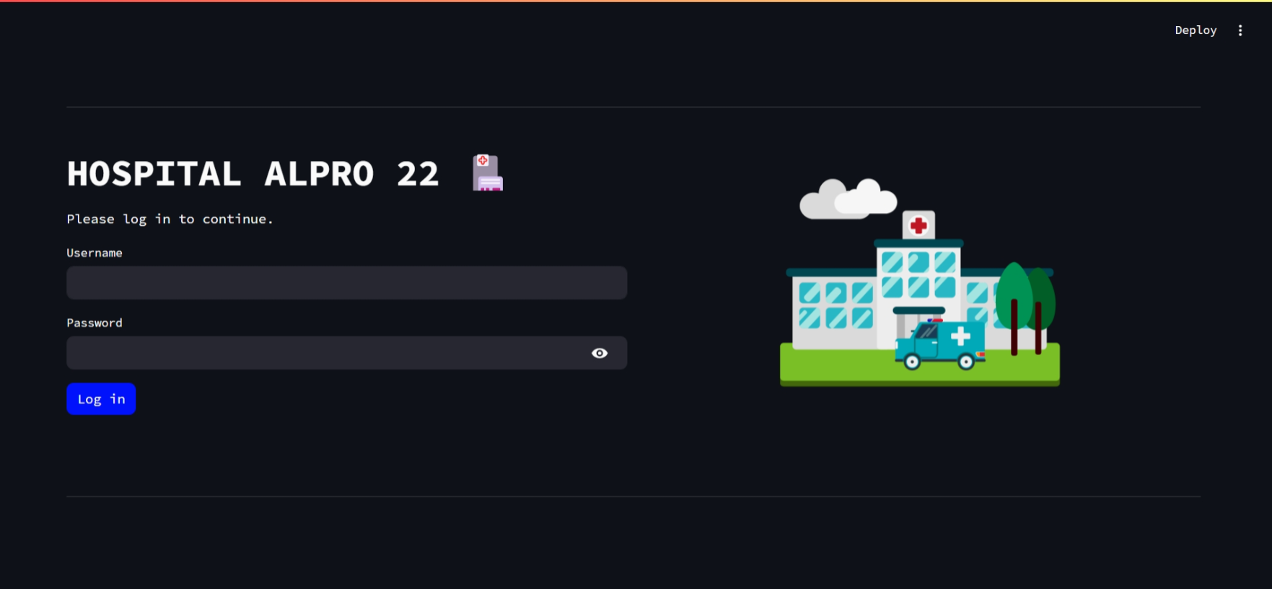
LOGIN PAGE

Slide 7
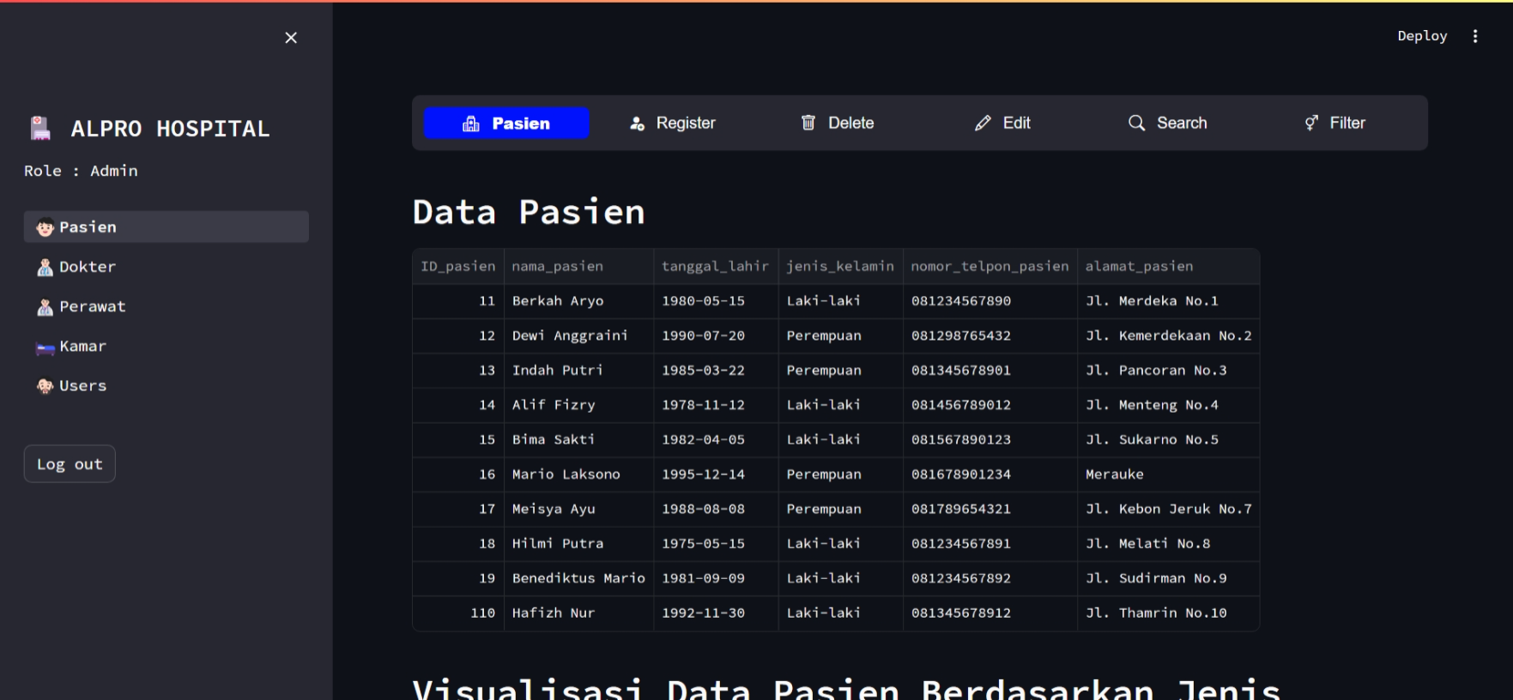
PAGE for role ADMIN

Slide 8
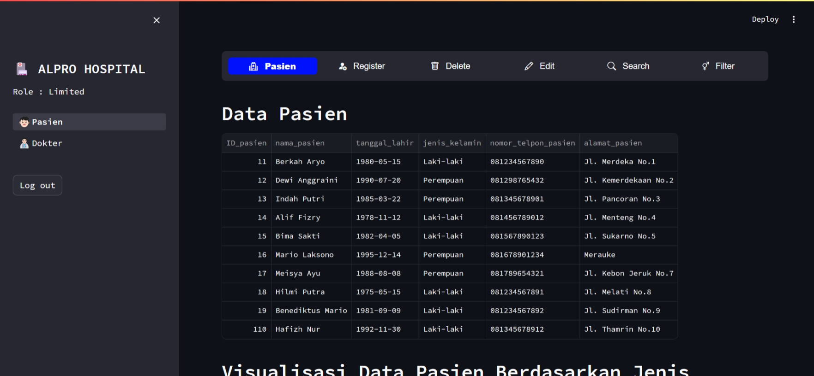
PAGE for role LIMITED

Slide 9
THANK YOU!
SI4707 - 22

